Slide 1

从习近平新时代中国特色社会主义思想
进课程教材看大中小学德育一体化
韩 震
北京师范大学

Slide 2


关于习近平新时代中国特色社会主义思想进课程教材
教育必须回答时代之问
香港问题的教育根源
西方国家非常重视意识形态和价值观教育
强化教材的育人功能就要做到大中小学一体化考虑

Slide 3
关于习近平新时代中国特色社会主义思想进课程教材

Slide 4

《中共中央关于党的百年奋斗重大成就和历史经验的决议》
习近平新时代中国特色社会主义思想是当代中国马克思主义、二十一世纪马克思主义，是中华文化和中国精神的时代精华，实现了马克思主义中国化新的飞跃。党确立习近平同志党中央的核心、全党的核心地位，确立习近平新时代中国特色社会主义思想的指导地位，反映了全党全军全国各族人民共同心愿，对新时代党和国家事业发展、对推进中华民族伟大复兴历史进程具有决定性意义。

Slide 5

开展习近平新时代中国特色社会主义思想进教材工作的总体要求
全面落实习近平新时代中国特色社会主义思想进课程教材，对引导广大青少年奠基马克思主义信仰，坚定中国特色社会主义道路自信、理论自信、制度自信、文化自信，立志听党话、跟党走，厚植爱国主义情怀，形成正确的世界观、人生观、价值观，把爱国情、强国志、报国行自觉融入建设社会主义现代化强国、实现中华民族伟大复兴的奋斗之中，具有重大意义。

Slide 6
二、
习近平新时代中国特色社会主义思想进教材的学段要求
不同年龄的学生有不同的认知特点，要真正发挥习近平新时代中国特色社会主义思想进课程教材的铸魂育人成效，就必须依据教育规律推进，这就需要我们结合不同学段学生的特点，遵循学生认知规律，统筹安排，系统有效实施。

Slide 7
习近平新时代中国特色社会主义思想体系严整、逻辑严密、内涵丰富、博大精深。要全面准确理解和把握习近平新时代中国特色社会主义思想的精髓，进行体系化凝练，明确学习内容范畴。
习近平新时代中国特色社会主义思想进课程教材，
（1）要明确“进什么”。要着眼于教材能够系统全面地讲述这一思想的主要内容，即讲清楚习近平新时代中国特色社会主义思想的核心要义，理论与实践贡献、思想方法、理论品格和历史地位；
（2）要规划好“如何进”。要加强整体设计，做到学段、学科、类型全覆盖，要强化一体化考虑，做到纵向贯穿，学段衔接，学习要求循序渐进，螺旋上升，横向关联，学科配合，学习内容各有侧重，整体上实现对习近平新时代中国特色社会主义思想的全面介绍和系统阐释，全面提升课程教材铸魂育人功能；
（3）要引导“怎么教”。既要指导学生读原文原著，还要关注学生与党政干部学习的差异，把握学生学习由具体到抽象、由感性到理性、由现象到本质的认知发展特点，注重讲故事与讲道理相结合、生动案例与抽象概念相结合。

Slide 8
（一）小学阶段
小学阶段是儿童从家庭走向社会化教育的起始阶段，儿童的心智快速发展——这也就说明其远没有发展。在这个阶段，教育方式的一般特征是启蒙引导，习近平新时代中国特色社会主义思想进课程教材也应该以讲故事和描述性语言为主，运用生动具体、形象直观的方式，注重体验教育，以便在幼小心灵里埋下爱党爱国爱社会主义的种子。可通过孩子容易懂的图画、卡通的方式进行叙事，以“看到什么”“听到什么”的方式，让学生知道中国共产党是为中国人民谋幸福、为中华民族谋复兴的党，知道中国共产党是中国人民和中华民族的主心骨，知道习近平总书记是全党全国人民的领路人，知道中华民族伟大复兴的奋斗目标，知道只要坚持中国共产党领导我们就能实现这个目标，由此增强学生的国家认同感，从小立志听党话、跟党走。

Slide 9
（二）初中阶段
在成长阶段上看，初中阶段的学生已经有了一定的知识，理性思维得到发展，但处于青春期阶段，情绪容易波动，一般是进行人格教育的重要阶段。在这个阶段，教育方式应该关注学生感性体验和知识学习相结合，促进他们形成基本政治判断和政治观点，打牢政治思想基础，确立基本的价值观。习近平新时代中国特色社会主义思想进初中课程教材，主要以具体事实、鲜活案例、生活体验和基本概念，引导学生进行初步理性思考，通过呈现中国共产党带领全国各族人民取得的历史性成就和创造的“两大奇迹”，从“是什么”的角度帮助学生初步理解习近平新时代中国特色社会主义思想的核心要义，增强学生集体荣誉感、社会责任感、民族自豪感，引导学生热爱党、热爱祖国、热爱人民。

Slide 10
（三）高中阶段
在高中阶段，学生理性认识水平明显提升，教育方式主要是结合实际、实践活动进行理论引导，重在实践体认和理论学习相结合，促进理性认同，提升政治素质。在这个阶段，习近平新时代中国特色社会主义思想进课程教材，主要运用观察、辨析、反思和实践等形式，引导学生从“怎么做”的角度理解坚持和发展中国特色社会主义的行动纲领，把握习近平新时代中国特色社会主义思想精神实质，帮助学生知其言更知其义，树立共产主义远大理想和中国特色社会主义共同理想，增强“中国特色社会主义道路自信、制度自信、理论自信、文化自信”。

Slide 11
（四）大学阶段
大学阶段的学生观察理解社会的能力、理性思维能力、自学能力都比较强，教育应该重在让学生形成理论思维，实现从学理认知到信念生成的转化，增强他们的使命担当。在这个阶段，习近平新时代中国特色社会主义思想进课程教材，应该以系统学习和理论阐释的方式，运用理论与实践、历史与现实相结合的方法，引导学生全面深入地理解习近平新时代中国特色社会主义思想的理论体系、内在逻辑、精神实质和重大意义，理解其蕴含和体现的马克思主义基本立场、观点和方法，增进对这一马克思主义中国化最新成果的科学性系统性把握，提高学习和运用的自觉性，坚定理想信念，增强建设社会主义现代化强国和实现中华民族伟大复兴中国梦的使命感。

Slide 12
（五）研究生阶段
研究生阶段顾名思义，教育方式重在引导学生自主探索，进行深度研究。在这个阶段，应该结合党和国家重大实践和理论创新问题，引导他们自觉学习、探索，形成宣传、阐释、研究习近平新时代中国特色社会主义思想的素质和能力，做到融会贯通。习近平新时代中国特色社会主义思想进课程教材，应该以专题学习和理论探究的方式，运用学术探索、社会调查和国际比较等方法，引导学生立足当前、着眼未来、放眼全球，以历史发展的眼光，深入思考习近平新时代中国特色社会主义思想的核心要义、价值取向、理论品格和思想方法,使学生真正学深悟透、研机析理，不断提高马克思主义理论水平，自觉运用这一思想武装头脑、指导实践，引导学生自觉运用马克思主义基本立场、观点和方法来分析当代中国基本国情和世界形势，学、思、用贯通，坚定信心、强化自觉、提升素质，自觉投身民族复兴的伟大事业。

Slide 13
三、
习近平新时代中国特色社会主义思想进教材的课程安排
习近平新时代中国特色社会主义思想进课程教材，教育部有通盘考虑，已经编写了各学段的《习近平新时代中国特色社会主义思想读本》，这有利于学生从整体和系统性上加以理解和把握，要让学生真正学深悟透，还要根据不同学科专业特点和学科专业内容，按照系统讲述与分领域分专题阐释相结合的方式，把握好总论与分论、理论与现实、宏观与微观、显性与隐性的关系，做到科学编排、有机融入，系统展开，实现全覆盖。

Slide 14
（一）思政课程
作为落实立德树人根本任务的关键课程，思政课程是落实习近平新时代中国特色社会主义思想进课程教材的主渠道，义务教育的《道德与法治》、高中和中等职业学校的《思想政治》、大学的思想政治理论课要按照循序渐进、螺旋上升的原则，集中讲述习近平新时代中国特色社会主义思想。

Slide 15
（二）哲学社会科学课程
哲学社会科学课程是习近平新时代中国特色社会主义思想进课程教材的重要渠道，要充分发挥主干课程的作用，教材应该基于学科特点分专题安排内容，讲述习近平新时代中国特色社会主义思想。

Slide 16
哲学是世界观和方法论的学问，哲学类课程教材要结合辩证唯物主义和历史唯物主义原理，讲清楚习近平新时代中国特色社会主义思想蕴含的马克思主义世界观和方法论，讲清楚习近平新时代中国特色社会主义思想是对马克思列宁主义、毛泽东思想、邓小平理论、“三个代表”重要思想、科学发展观的继承和发展，是马克思主义中国化的最新成果，是党和人民实践经验和集体智慧的结晶，是中国特色社会主义理论体系的重要组成部分。另外，哲学类教材要发挥理论思维学科的特点，深入阐释习近平总书记关于坚持实事求是、提高科学思维能力、保持战略定力、坚持问题导向、重视调查研究、发扬钉钉子精神、依靠学习走向未来等方面的重要论述，使学生认识到习近平科学思想方法和工作方法是一个完整系统的科学方法论体系，具有鲜明的马克思主义理论品质和深邃的精神实质。

Slide 17
经济学类课程教材肩负着总结中国经济发展成功道路的重任，必须在政治经济学原理基础上创造性地阐释习近平新时代中国特色社会主义经济思想。推动近平新时代中国特色社会主义经济思想进课程教材，要结合中国特色社会主义的重大实践和成就，深入讲述新发展阶段、新发展理念、新发展格局和“七个坚持”，即坚持加强党对经济工作的集中统一领导，坚持以人民为中心的发展思想，坚持适应把握引领经济发展新常态，坚持市场在资源配置中起决定性作用、更好发挥政府作用，坚持推进供给侧结构性改革，坚持问题导向部署经济发展新战略，坚持正确工作策略和方法，稳中求进。引导学生充分认识到加快形成以国内大循环为主体、国内国际双循环相互促进新发展格局的重要现实意义，使学生认识到习近平新时代中国特色社会主义经济思想是党的十八大以来推动我国经济发展实践的理论结晶，是中国特色社会主义政治经济学的最新成果，开拓了21世纪马克思主义政治经济学的新境界。

Slide 18
法学类课程教材，主要应该安排有关习近平法治思想的内容
系统阐释习近平总书记关于全面依法治国、中国特色社会主义民主政治发展道路重点要讲清楚全面依法治国新理念、新思想、新战略，即坚持党对全面依法治国的领导；坚持以人民为中心；坚持中国特色社会主义法治道路；坚持依宪治国、依宪执政；坚持在法治轨道上推进国家治理体系和治理能力现代化；坚持建设中国特色社会主义法治体系；坚持依法治国、依法执政、依法行政共同推进，法治国家、法治政府、法治社会一体建设；坚持全面推进科学立法、严格执法、公正司法、全民守法；坚持统筹推进国内法治和涉外法治；坚持建设德才兼备的高素质法治工作队伍；坚持抓住领导干部这个“关键少数”。使学生理解全面依法治国是中国特色社会主义的本质要求和重要保障，是国家治理的一场深刻革命。

Slide 19
国际政治和外交学课程教材
系统阐释习近平总书记关于国际关系和全球治理等方面的重要论述及习近平外交思想，即“十个坚持”：坚持以维护党中央权威为统领加强党对对外工作的集中统一领导，坚持以实现中华民族伟大复兴为使命推进中国特色大国外交，坚持以维护世界和平、促进共同发展为宗旨推动构建人类命运共同体，坚持以中国特色社会主义为根本增强战略自信，坚持以共商共建共享为原则推动“一带一路”建设，坚持以相互尊重、合作共赢为基础走和平发展道路，坚持以深化外交布局为依托打造全球伙伴关系，坚持以公平正义为理念引领全球治理体系改革，坚持以国家核心利益为底线维护国家主权、安全、发展利益，坚持以对外工作优良传统和时代特征相结合为方向塑造中国外交独特风范。

Slide 20
管理学和社会学类课程教材
要结合推进国家治理体系和治理能力现代化工作，系统阐释习近平总书记关于社会主义社会建设重要论述。在推进习近平新时代中国特色社会主义思想进教材过程中，讲清楚社会建设的主线是带领人民创造幸福美好生活；讲清楚社会建设的重点任务是坚持在发展中保障和改善民生，加强和创新社会治理；讲清楚社会建设的基本原则是坚持社会公平正义，坚持以人民为中心的理念，解决好人民最关心最直接最现实的利益问题，坚持尽力而为与量力而行相结合，坚持守住底线，坚持共建共治共享，坚持完善制度。使学生认识到习近平关于社会主义社会建设重要论述体现了中国共产党对人类社会发展规律、社会主义建设规律的最新认识，具有重大的理论意义、实践意义、时代意义、世界意义。

Slide 21
教育学类课程教材落实习近平新时代中国特色社会主义思想进课程教材，就要系统阐释习近平总书记关于教育的重要论述。
主要讲清楚教育改革发展必须坚持的新理念新思想新观点，即坚持党对教育事业的全面领导，坚持把立德树人作为根本任务，坚持优先发展教育事业，坚持社会主义办学方向，坚持扎根中国大地办教育，坚持以人民为中心发展教育，坚持深化教育改革创新，坚持把服务中华民族伟大复兴作为教育的重要使命，坚持把教师队伍建设作为基础工作。使学生认识到习近平总书记关于教育的重要论述开创了马克思主义教育思想新境界，为加快推进教育现代化、建设教育强国、办好人民满意的教育、培养德智体美劳全面发展的社会主义建设者和接班人提供了行动指南。

Slide 22
历史学、文学、艺术学类课程教材落实习近平新时代中国特色社会主义思想进课程教材，主要是系统阐释习近平总书记关于社会主义文化建设重要论述。
主要内容包括：讲清楚文化自信是一个国家、一个民族发展中更基本更深层更持久的力量，坚定中国特色社会主义道路自信、理论自信、制度自信，说到底是坚定文化自信；讲好党史、新中国史、改革开放史、社会主义发展史，汲取历史智慧，深刻把握中国特色社会主义道路的历史逻辑；推动社会主义文化繁荣发展必须坚定马克思主义信仰，推动中华优秀传统文化的创造性转化和创新性发展，培育和践行社会主义核心价值观，加快构建中国特色哲学社会科学，繁荣发展社会主义文艺，推动文化事业和文化产业的发展，理解建成文化强国的重要意义；提高国家文化软实力，讲好中国故事，关系我国在世界文化格局中的定位；意识形态决定文化前进方向和道路，必须坚持党对意识形态工作的领导权，巩固马克思主义的指导地位。使学生认识到习近平关于社会主义文化建设重要论述是推动社会主义文化繁荣兴盛的根本遵循，为中华民族文化传承和创新发展指明了方向，为人类文明交流互鉴提供了中国方案。

Slide 23
（三）其他课程
其他各学科专业课程教材应结合自身特点有机融入习近平新时代中国特色社会主义思想的相关内容，实现进课程教材全覆盖。

Slide 24
军事学类课程教材要系统阐释习近平强军思想，讲清楚习近平强军思想的地位作用、核心要义和指导作用。讲清楚新时代国防和军队现代化建设必须毫不动摇坚持党对军队的绝对领导；党在新时代的强军目标，军事战略方针和政治建军、改革强军、科技强军、人才强军、依法治军的战略举措。使学生认识到习近平强军思想是马克思主义军事理论中国化时代化的新飞跃，是党的军事指导理论的重大突破、重大创新、重大发展，是新时代强军事业开创新局面、踏上新征程的行动指南。

Slide 25
农学类课程教材要根据顶层设计和分工，既要系统阐释习近平生态文明思想，也要分领域深化阐释习近平生态文明思想。主要讲清楚：坚持“人与自然和谐共生”的科学自然观，“绿水青山就是金山银山”的绿色发展观，“良好生态环境是最普惠的民生福祉”的生态民生观，“山水林田湖草是生命共同体”的整体系统观，“用最严格制度保护生态环境”的严密法治观，“共谋全球生态文明建设之路”的全球共赢观，使学生认识到习近平生态文明思想为建设美丽中国、实现中华民族永续发展提供了根本遵循和保障，对于促进全球生态治理具有重要意义。

Slide 26
理学、工学、医学类课程教材要结合学科专业特点，阐释人民至上、生命至上思想，培养学生胸怀祖国、服务人民的爱国精神，勇攀高峰、敢为人先的创新精神，追求真理、严谨治学的求实精神，淡泊名利、潜心研究的奉献精神，引导学生认识创新在我国现代化建设全局中的核心地位，理解科技自立自强作为国家发展战略支撑的重大意义，努力把自己的科学追求融入建设社会主义现代化强国的伟大事业之中。

Slide 27
教育必须回答时代之问

Slide 28
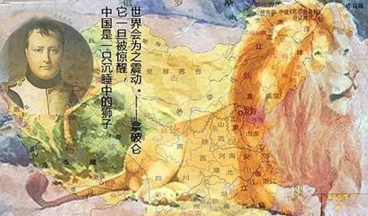
没有国家意识和共同价值观的民族就是仍然在沉睡状态的民族

Slide 29
今天中国教育面临的时代背景
应对世界百年未有之大变局
实现中华民族伟大复兴
——培养担当民族复兴大任的时代新人

Slide 30
培养堪当民族复兴大任时代新人是中国特色社会主义进入新时代的要求
中国特色社会主义进入新时代：站起来——富起来——强起来中国特色社会主义进入新时代
跟跑——并跑——领跑
中华民族伟大复兴，只能作为一个自主且开放的创新型民族才能复兴：我们必须培养比我们更加优秀的新一代，才能完成民族复兴的伟大梦想
1

Slide 31
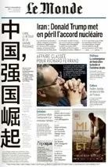

中国特色社会主义进入新时代

Slide 32
培养堪当民族复兴大任时代新人的经济社会高质量发展的要求
十九大报告提出，我国经济已由高速增长阶段转向高质量发展阶段。
2017年12月的经济工作会议提出，推动高质量发展是当前和今后一个时期发展思路、制定经济政策、实施宏观调控的根本要求。
在技术管理创新条件下，资源要素配置效率提高、产出的数量增加、品质也得到明显提升。这种情况下，尽管投入的资源要素不增加或者少有增加，但经济仍然取得了增长。
1

Slide 33
培养创新型人才的意义
美国为什么不遗余力地围剿华为等中国高科技产业？为什么他们限制中国学术人才的活动？
美中经济与安全审查委员会委员塞尔比说的很清楚：“在4G的领导地位帮助美国公司在海外创收大约1250亿美元，为美国的应用和内容开发商创收400亿美元， 并创造了210万个新的就业岗位，这仅仅是在2011到2014年之间。”如果5G掌握在中国手中，美国的利益还有保证吗？

Slide 34
培养堪当民族复兴大任时代新人的经济社会高质量发展的要求
十九大报告提出，我国经济已由高速增长阶段转向高质量发展阶段。
2017年12月的经济工作会议提出，推动高质量发展是当前和今后一个时期发展思路、制定经济政策、实施宏观调控的根本要求。
在技术管理创新条件下，资源要素配置效率提高、产出的数量增加、品质也得到明显提升。这种情况下，尽管投入的资源要素不增加或者少有增加，但经济仍然取得了增长。
1

Slide 35
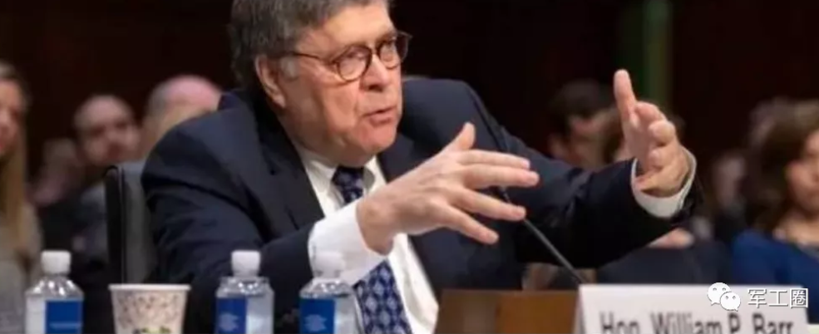
贸易摩擦的实质是谁控制产业链的主导权
2020年2月6日，美国司法部长威廉·巴尔在华盛顿智库“战略与国际研究中心”演讲：为什么一定要扼杀华为？
如果中国继续在5G领域独占鳌头，他们将能够主导一系列依赖5G平台并与之交织的新兴技术带来的机遇。中国的技术攻势对美国构成了前所未有的挑战。
中国领先会让美国失去制裁的权力。从国家安全的角度来看，如果工业互联网依赖于中国的技术，中国将有能力切断各国与其消费者和工业所依赖的技术和设备之间的联系。
我们的生活水平、为年轻人和子孙后代扩大的经济机会以及我们的国家安全都取决于我们持续的技术领导地位。
1

Slide 36
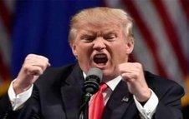
培养堪当民族复兴大任时代新人是国际竞争的要求
美国前商务部长罗斯：中国一直是世界工厂，现在竟然想成为全球科技中心，可怕。中国的这个计划将美国的知识产权置于危险境地，令人恐惧。
特朗普民粹主义是清醒剂，让被美国洗脑的人清醒了：为什么对中国拼命打压，因为他们给中国的定位，就是中国人永远给美国人当低阶制造商和利润搬运工。而中国居然搞出高科技制造计划，在人工智能、通信等领域想领先世界，美国当然要翻脸。
要把关键核心技术掌握在自己手里。
1

Slide 37
美国学者论中美关系
美国国际关系学者约翰·米尔斯海默
早在2001年写的《大国政治的悲剧》中就公开主张：“中国将比20世纪美国面临的任何一个潜在霸权国都更强大、更危险。”鉴于21世纪初中国的实力，他为美国支招：“中国离有足够能力成为地区霸主的那一刻还很遥远。美国要扭转这一进程，想办法延缓中国崛起还为时不晚。”

Slide 38
美国学者论中美关系
哈佛教授格雷厄姆·艾利森
由于“从未见过世界上出现像中国这样造成全球力量平衡发生如此快速度的结构性变化”，而“对于那些在‘美国即世界第一’的世界里长大的美国人来说……中国取代美国成为世界最大经济体是不可想象的。”因此，尽管“战争并非不可避免”，但是“就目前的态势而言，美国和中国在未来发生战争不仅是有可能的问题，而且很可能比目前所认识到的可能性更大。”（《注定一战：中美能否避免修昔底德陷阱？》）

Slide 39
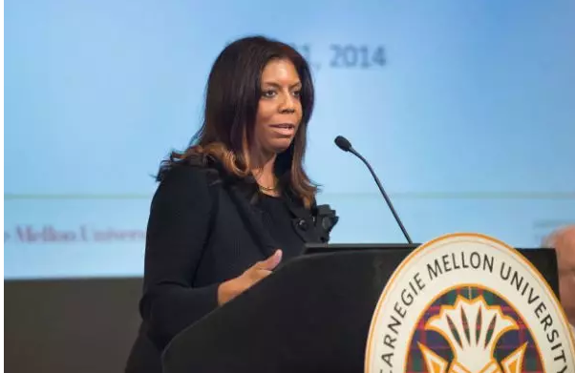
文明冲突论
与北京的对抗是“一场与一个完全不同的文明和不同的意识形态的斗争，美国以前从未经历过这样的斗争”。
“我们第一次面对一个非白种人的强大竞争对手”。美苏竞争在一定程度上属于“西方大家庭内部的争夺”，而中国的政治制度并非是西方文明的产物，因而对美国构成了独特的挑战。
——基伦·斯金纳（美国国务院政策规划处原主任）

Slide 40
美国不同声音网站（2019-7-18）
中国变好了。也更关心国民及世界其他国家的民众，受到（西方）攻击却更猛了。……因为西方不想要中国成功。即便中国成功了，也只字不提。因为两种制度截然不同，若中国的正确，那西方的就是错误。
西方并不谋求对世界的构想，只是想让自己支配全球。……正因如此，在西方……中国被抹黑、被反感甚至被仇视。
（安德烈·弗尔切克《西方为何假装看不见中国成功》，《环球时报》2019年7月20日，乔恒 译）

Slide 41
美国已经撕去伪装公开遏制中国
2010年，中国超过日本成为全球第二大经济体后，美国就开始遏制中国，奥巴马政府推出“亚太转移”、“亚太再平衡”、排除中国的TPP
特朗普上台后不断出台针对中国的战略：2017年12月18日，发布《国家安全战略报告》，明确提出中国是“战略对手”
2021年12日，美国国安会（NSC）提前解密2017年制定的《美国在印太地区的战略框架》秘密文件。目标即遏制中国，发展在各种冲突中击败中国的能力和概念。制定并实施的战略至少包括：在冲突中不让中国在“第一岛链”内有持续的海空优势；第二，保卫“第一岛链”，包括中国台湾；第三，主导“第一岛链”以外的所有领域。
2019年7月18日，美国国防部长埃斯珀：“我们正处于大国竞争时代。这意味着我们的首要战略竞争对手是中国，然后是俄罗斯”，“但中国的麻烦更大，因为中国有足够的人口和足够大的经济体来取代美国”
2021年2月4日，美国总统拜登首次外交政策，谈及中美经贸关系时声称，中国是美国“最严峻的竞争对手”，但同时表示在符合美国利益的情况下也准备与中国合作。
2021年2月10日，拜登在五角大楼称要成立特别工作组评估对华战略，应对中国构成的越来越多的挑战。

Slide 42
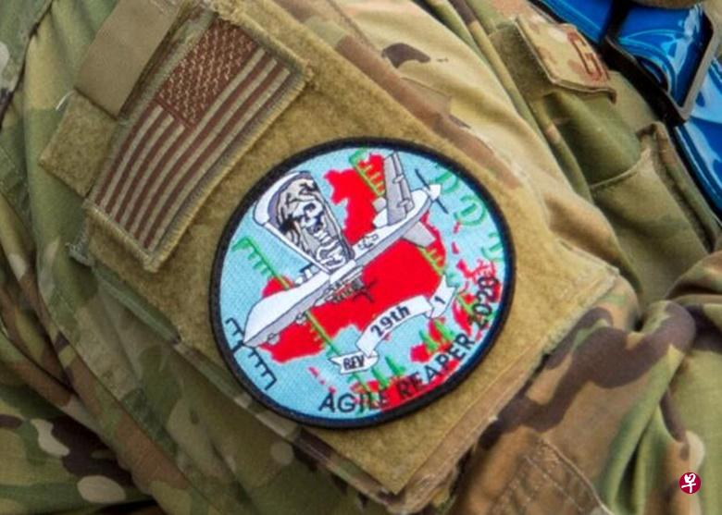
美国《空军》杂志2020-9-24报道，美军无人机部队在西海岸参与的一场多军种联合的演习行动，照片显示，美军无人机部队佩戴的臂章上出现了红色的中国地图剪影。
更引起争议的是，参加此次军事演习的美军MQ-9无人机部队作战士兵的臂章都印有他国地图形状的红色剪影，这样的画面上一次出现还是在越南战争中。美军这样明显的挑衅，更暴露出了其针对中国的野心。

Slide 43
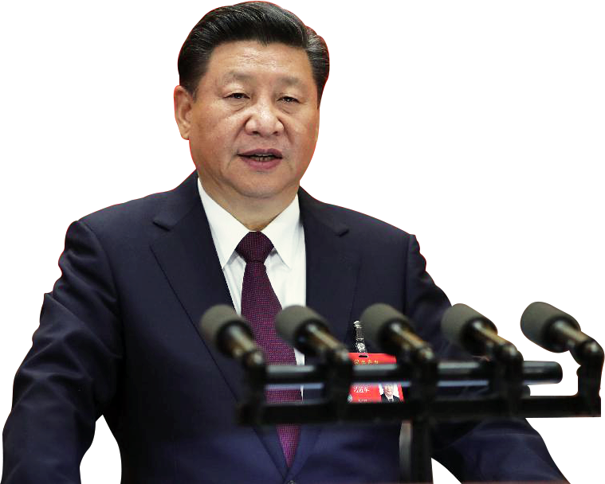
全国教育大会
坚持中国特色社会主义教育发展道路，培养德智体美劳全面发展的社会主义建设者和接班人。

Slide 44
解决好培养什么人、怎样培养人、为谁培养人这个根本问题
我们党立志于中华民族千秋伟业，必须培养一代又一代拥护中国共产党领导和我国社会主义制度、立志为中国特色社会主义事业奋斗终身的有用人才。在这个根本问题上，必须旗帜鲜明、毫不含糊。这就要求我们把下一代教育好、培养好，从学校抓起、从娃娃抓起。在大中小学循序渐进、螺旋上升地开设思想政治理论课非常必要，是培养一代又一代社会主义建设者和接班人的重要保障。
——思想政治课教师座谈会

Slide 45
从“四个认同”到“五个认同”
2014-3-4，习近平在参加全国政协十二届二次会议少数民族界委员联组会讨论时强调：“要全面贯彻落实党的民族政策，坚持和完善民族区域自治制度，不断增强各民族人民对伟大祖国的认同、对中华民族的认同、对中华文化的认同、对中国特色社会主义道路的认同，更好地维护民族团结、社会稳定、国家统一。”
2015-8-24，习近平在中央第六次西藏工作会议上提出：“必须全面正确贯彻落实党的民族政策和宗教政策，加强民族团结，不断增强各民族人民对伟大祖国、中华民族、中华文化、中国共产党、中国特色社会主义的认同。”

Slide 46
立德树人是教育的根本任务
“办好思想政治课，是我非常关心的一件事。”要从维护意识形态安全、培养社会主义建设者和接班人的高度来抓好。
关乎旗帜、关乎道路
关乎国家政治安全、关乎人心向背
对于课程教材来说，还关乎民族未来
绝不能培养吃里扒外、砸自己锅的人。

Slide 47
香港问题的教育根源

Slide 48
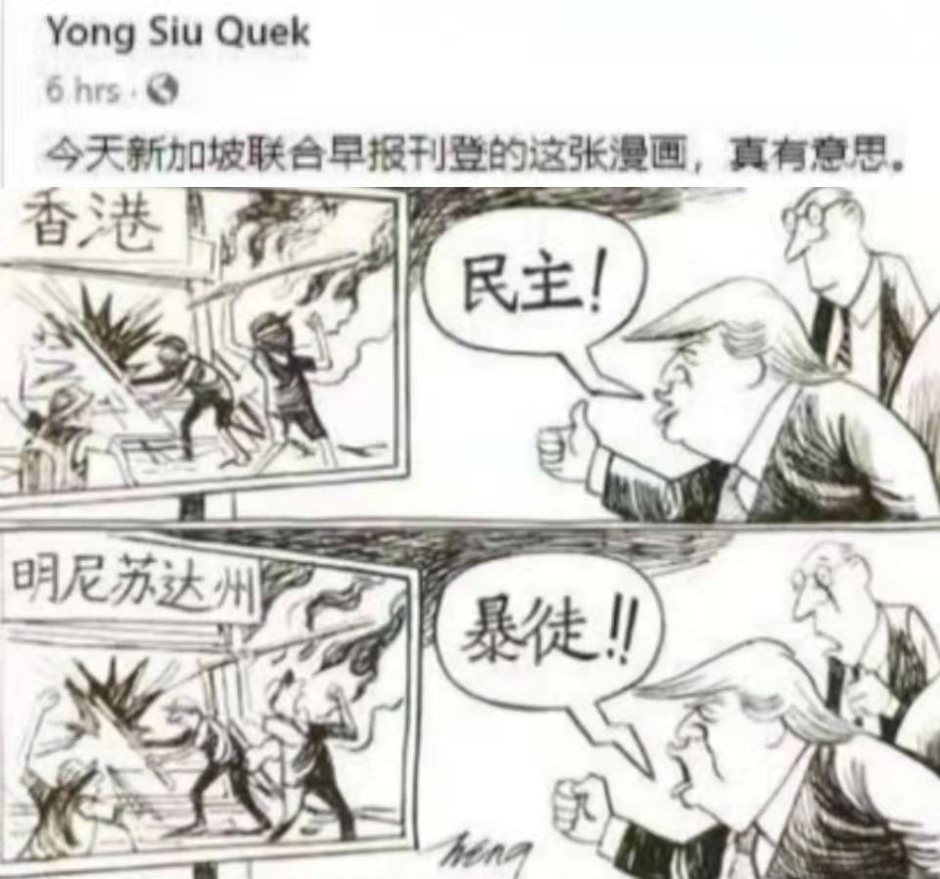
西方价值观的虚伪性
彻头彻尾的双重标准
——哪里是“美丽的风景线”

Slide 49
香港问题的教育根源
例如，龄记出版有限公司的《初中新思维通识单元2：今日香港》（第2版）第三章《香港的政治制度》及第四章《法治和社会政治参与》，内容偏颇，容易误导师生错误理解香港的政治、司法及社会情况，严重唱衰“一国两制”。
援引 “律师”意见，称“全国人大常委会曾就居留权和行政长官产生办法等进行释法，更出现第五次释法。缺乏监督机制使执行《基本法》过程易偏向‘一国’多于‘两制’，令我对香港前景感到悲观！”同时引述怀抱小孩、愁容满面的“市民”的说法称，“中央政府近年常介入香港事务，令我对‘一国两制’全失信心！长此下去，我会考虑移民到外地生活！

Slide 50
香港问题的教材根源
例如，龄记出版有限公司的《高中新思维通识：单元3·现代中国》（第3版）
第14页，对1949年之后的中国描写比较负面，如“在政治上由中国共产党领导，权力高度集中。” “中共建立政权后经历一连串政治运动，造成经济起伏和社会动荡。”
第211页，贬低中国国民素质和教育：“中国的人口劳动素质欠佳，政府投放于教育的资源较少，高等教育入学率远逊于美国和德国等发达国家。……逊于临近的发展中国家，亦比其他世界大国排名为低……”

Slide 51
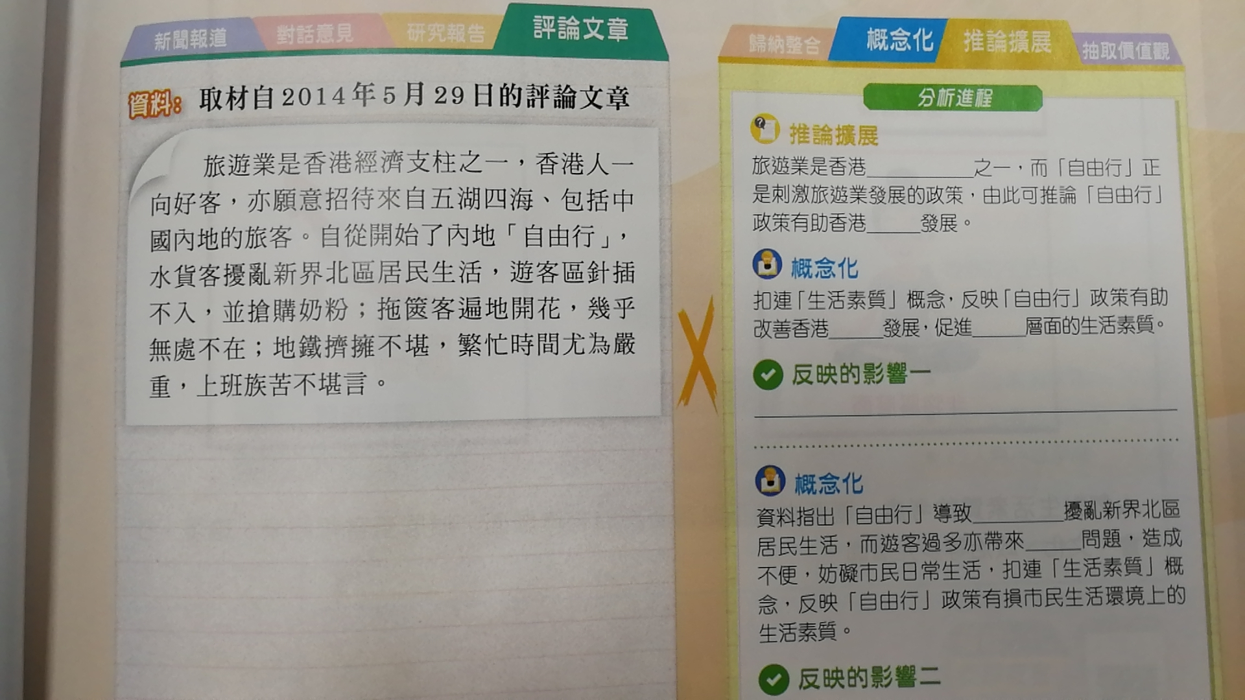
香港问题的教材根源

Slide 52
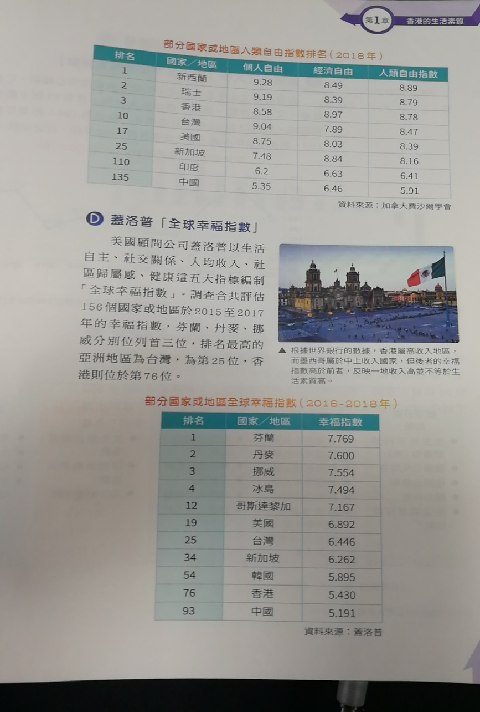
香港问题的教材根源
在数据编排上
故意贬低中国
1

Slide 53
香港教材曲解鸦片战争
据香港《大公报》（2019-10-25）：香港浸会大学附属王锦辉学校的中国历史科九年级阅读材料《为什么中英爆发鸦片战争？》，说战争源于中英政治、贸易体制及司法制度冲突，却只字不提英国贩卖鸦片的问题。教材反诬中国“傲慢”、“腐败”、“落后”，试图引导学生得出“中国被打是理所当然”的结论。（叶蓝：《香港“教材”歪曲鸦片战争》，《环球时报》2019-10-25）

Slide 54
从香港看课程教材的重要性
有些学校以通识教育为名，歪曲历史、诋毁“一国两制”、对政府和执法机构肆意抹黑；一些教师打着“独立思考”的旗号，公然传播“港独”言论；一些人在社会上长期鼓吹“违法达义”、煽惑年轻人“留案底的人生更精彩”。教材、考卷成为“港独”、暴力思想的助攻，别有用心之人为错误思想扰乱教育大开方便之门，其害之烈，甚于毒药！
教育出问题，危害深远。修例风波以来，香港一些年轻人受反中乱港势力教唆煽动参与违法暴力活动，更有甚者侮辱国徽、国旗，呼喊“港独”口号，严重冲击香港法治，公然挑战“一国两制”原则底线。据统计，参与违法暴力事件而被捕的大、中、小学的学生，竟多达三千多名。在被捕人员中，学生占比超过四成，年龄最小的只有12岁，令人痛心。

Slide 55
加强香港国家安全教育
2020年6月30日颁布的《香港特别行政区维护国家安全法》。建立健全了特别行政区维护国家安全的法律制度和执行机制，落实特区政府的宪制责任。
要求香港特区开展国家安全教育。——以此为切入点，改变香港教育的顽疾。

Slide 56
亡羊补牢
香港国安法有两条条文直接跟学校有关。“第九条明确规定‘特区政府应当采取必要措施，加强对学校宣传、指导、监督和管理涉及国家安全的事宜’。第十条说明‘应当通过学校开展国家安全教育，提高特区居民的国家安全意识和守法意识’”。
十年树木，百年树人。香港国安法正式实施后，全面开展国家安全教育也随之提上日程。反对派长期利用政治问题扰乱香港教育系统，致使校园内外乱象丛生，学生深受其害。为香港教育拨乱反正、正本清源已到了刻不容缓的地步！

Slide 57
美国国内有多少条国安法？
《煽动叛乱法》、《间谍法》、《敌对外侨法》、《国家安全法》、《中央情报局法》、《12333号 总统行政指令》、《外国情报侦察法》、《移民法》、《外侨登记法》、《外交使团法》、《关于制裁泄露国家经济和商业情报者的法令》、《军人间谍罪惩治法》、《反经济间谍法》、《反情报和安全促进法》、《国家安全教育法》、《国土安全信息共享法》、《国土安全法》、《情报改革法》、《2001 美国爱国者法》、《保护美国法》......
有人总结道：全世界控制国家安全最严的国家不是别人，正是美国自己。

Slide 58
西方国家非常重视
国家认同和价值观教育

Slide 59
西方国家重视公民教育课程【法】
2010年5月19日，时任法国内政部长米歇尔·阿里奥·玛丽以强硬的态度支持布卡禁令，称“必须维护我们共同的生存价值”。
法国政府在2015年秋季开学前宣布，启用新教学大纲，开设“道德与公民教育”课代替已经实行十年的小学公民道德、初中公民教育和高中公民、法制与社会课程，以培养去宗教化、具有共和国价值观和责任感的公民为目标。
2015年9月，法国总统奥朗德宣布，为纪念法国国歌《马赛曲》作者鲁热·德·利尔逝世160周年，将2016年定名为“马赛曲之年”。2016年2月16日，国民教育、高等教育与科学研究部公布了“马赛曲之年”计划，目标即在进一步加强学校中法国传统文化及历史教育，宣传和弘扬法兰西民族的核心价值观。

Slide 60
西方国家重视公民教育课程【英】
2011年英国首相卡梅伦公开抨击多元主义说，英国必须奉行“强有力的自由主义”政策，“把平等、法治和言论自由的价值观推广到社会每个角落”。
2015年1月27日，教育大臣尼基·摩根在卡尔顿俱乐部智库论坛上表示，树立“核心英国价值观”是英国教育的“重中之重”。 “所有学校都应像提升学术标准一样提升基本的英国价值观。让每个孩子懂得英国价值观与学习数学、英语同样重要。”“每一所学校……都应当推行‘英国核心价值’，就如同所有学校都应当推行严格的学术规范，无一例外。”

Slide 61
英国教育部不允许中小学教“资本主义将终结”
2020年9月27日英国《卫报》报道，英国政府官方网站公布的教学大纲中明文规定，专门为“社会教育类”课程设置了名为“规避极端政治立场”的栏目，其中第一条就把“推翻资本主义”列为极端政治立场。
教学大纲指出，教学活动不能采用“反资本主义”、论证“资本主义将终结”的内容。
（徐铉：《英中小学不许教“资本主义将终结”》，《环球时报》2020-9-29第4版）

Slide 62
西方国家重视公民教育课程【德】
2010年10月16日，默克尔在基督教联盟的会议上说：在德国构建“多元社会”的努力已经“彻底失败”，外国移民应该更好地学习德语，融入社会。
“我们感到自己与基督教的价值观紧密相连，那些不接受它们的人在这里没有位置。”

Slide 63
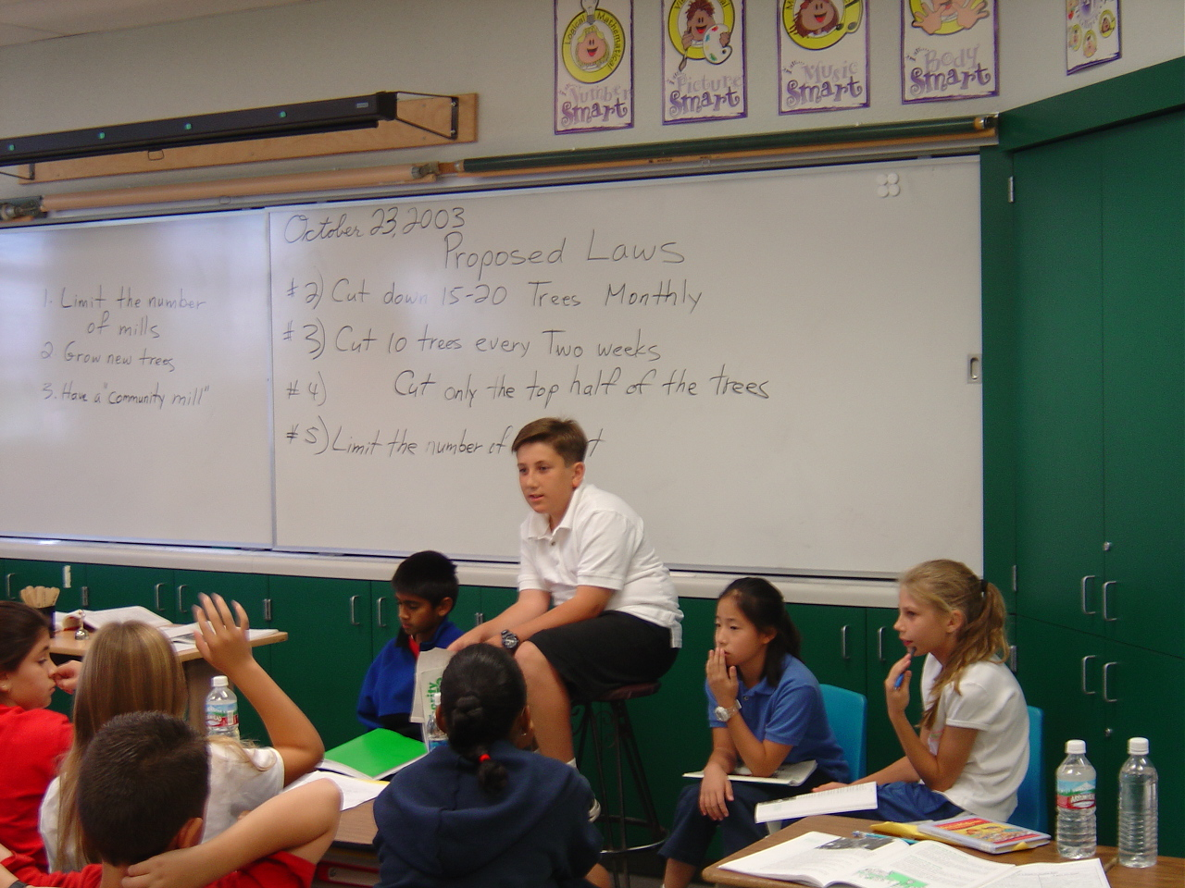
美国的公民教育课堂

Slide 64
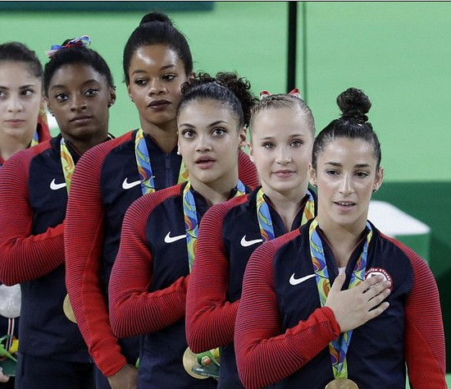
奥运会上的道格拉斯事件
在奥运体操赛现场奏响了美国国歌，升起美国国旗的时候，道格拉斯的队友们都纷纷注视国旗，并且将手放在了胸口位置以示尊重。然而，道格拉斯显得有些另类，她只是站在那里，目光似乎也并未注视国旗。许多美国人指责她：“国家给了你机会去参加比赛，你没有任何理由不向自己国家的国旗致敬！”

Slide 65
特朗普要求学校加强美国的“爱国主义”教育
2020年9月17日美国宪法日，特朗普在国家档案馆发表演讲，指责学校的反种族主义教育是“有毒的宣传”“意识形态毒药”“仇恨谎言”，要求美国学校“恢复爱国主义教育”，称“我们的青年将被教育全心全意地爱美国”。
保守派长期以来对公立学校越来越重视民权主题、而不是以白人为主的传统历史叙事方式感到不满。特朗普不想让美国人过多谈论国家的缺陷，“不承认许多美国的创立者是奴隶主的事实”，他反对对美国历史的反思。
有些学者也要求灌输“爱国主义”。历史学家弗里曼2020年9月17日在推特上写道：“爱一个国家就是拥抱它的所有复杂性。”

Slide 66
强化教材育人功能就要做到大中小学一体化考虑

Slide 67
教育关乎民族的未来
教育不是小事，它关乎着青少年精神世界的塑造。中国特色社会主义进入新时代，面对错综复杂、风云变幻的国际形势，必须从战略高度思考教育问题和教材 问题进而培养出社会主义事业建设者和接 班人，以应对百年未有之大变局，实现中华民族伟大复兴。

Slide 68
教材要做到一个坚持、五个体现
坚持：马克思主义指导地位
体现：马克思主义中国化要求，体现中国和中华民族风格，体现党和国家对教育的基本要求，体现国家和民族基本价值观，体现人类文化知识积累和创新成果。

Slide 69
德育的特征：塑造国民共性
德育是培养国家认同、文化认同、价值观认同的，因此必须在教育过程中尽可能消弭差异性，超越多样性， 以便塑造公民同一性、共同性和“我们感”。德育过程是塑造“我们”，而不是制造“他者”。

Slide 70
教材是国家事权
在经济全球化时代，中国要培养认同自己的国家、认同自己文化的可靠接班人和合格建设者。教育具有塑造未来的功能，教材是规范教育的最主要的遵循，因此教材必须体现国家意志。
如果说中小学教材建设，尤其是三科教材建设，不由国家统一编、审，各省（市、区）各行其是、多元化发展，就不可能塑造出有共同理想、共同信念的可靠的社会主义接班人和合格建设者。

Slide 71
强化德育的针对性和时效性
就要推进大中小学德育一体化
要把统筹推进大中小思想政治课一体化作为一项重要工程，坚持大中小学纵向贯穿、循序渐进，各类课程横向结构合理、功能互补的原则，确保教材的政治性、科学性、时代性、可读性

Slide 72
整体规划思想政治课程目标
在大中小学循序渐进、螺旋上升地开设思政课，引导学生立德成人、立志成才，树立正确世界观、人生观、价值观，坚定对马克思主义的信仰，坚定对社会主义和共产主义的信念，增强中国特色社会主义道路自信、理论自信、制度自信、文化自信，厚植爱国主义情怀，把爱国情、强国志、报国行自觉融入坚持和发展中国特色社会主义事业、建设社会主义现代化强国、实现中华民族伟大复兴的奋斗之中。
大学阶段重在增强使命担当，引导学生矢志不渝听党话跟党走，争做社会主义合格建设者和可靠接班人
高中阶段重在提升政治素养，引导学生衷心拥护党的领导和我国社会主义制度，形成做社会主义建设者和接班人的政治认同
初中阶段重在打牢思想基础，引导学生把党、祖国、人民装在心中，强化做社会主义建设者和接班人的思想意识
小学阶段重在启蒙道德情感，引导学生形成爱党、爱国、爱社会主义、爱人民、爱集体的情感，具有做社会主义建设者和接班人的美好愿望。

Slide 73
统筹推进思想政治课程内容
坚持用习近平新时代中国特色社会主义思想铸魂育人，以政治认同、家国情怀、道德修养、法治意识、文化素养为重点，以爱党、爱国、爱社会主义、爱人民、爱集体为主线，坚持爱国和爱党爱社会主义相统一
系统开展马克思主义理论教育，系统进行中国特色社会主义和中国梦教育、社会主义核心价值观教育、法治教育、劳动教育、心理健康教育、中华优秀传统文化教育
遵循学生认知规律设计课程内容，体现不同学段特点
研究生阶段重在开展探究性学习
本专科阶段重在开展理论性学习
高中阶段重在开展常识性学习
初中阶段重在开展体验性学习
小学阶段重在开展启蒙性学习。

Slide 74
（一）小学阶段
小学阶段是儿童从家庭走向社会化教育的起始阶段，儿童的心智快速发展——这也就说明其远没有发展。在这个阶段，教育方式的一般特征是启蒙引导，习近平新时代中国特色社会主义思想进课程教材也应该以讲故事和描述性语言为主，运用生动具体、形象直观的方式，注重体验教育，以便在幼小心灵里埋下爱党爱国爱社会主义的种子。可通过孩子容易懂的图画、卡通的方式进行叙事，以“看到什么”“听到什么”的方式，让学生知道中国共产党是为中国人民谋幸福、为中华民族谋复兴的党，知道中国共产党是中国人民和中华民族的主心骨，知道习近平总书记是全党全国人民的领路人，知道中华民族伟大复兴的奋斗目标，知道只要坚持中国共产党领导我们就能实现这个目标，由此增强学生的国家认同感，从小立志听党话、跟党走。

Slide 75
（二）初中阶段
在成长阶段上看，初中阶段的学生已经有了一定的知识，理性思维得到发展，但处于青春期阶段，情绪容易波动，一般是进行人格教育的重要阶段。在这个阶段，教育方式应该关注学生感性体验和知识学习相结合，促进他们形成基本政治判断和政治观点，打牢政治思想基础，确立基本的价值观。习近平新时代中国特色社会主义思想进初中课程教材，主要以具体事实、鲜活案例、生活体验和基本概念，引导学生进行初步理性思考，通过呈现中国共产党带领全国各族人民取得的历史性成就和创造的“两大奇迹”，从“是什么”的角度帮助学生初步理解习近平新时代中国特色社会主义思想的核心要义，增强学生集体荣誉感、社会责任感、民族自豪感，引导学生热爱党、热爱祖国、热爱人民。

Slide 76
（三）高中阶段
在高中阶段，学生理性认识水平明显提升，教育方式主要是结合实际、实践活动进行理论引导，重在实践体认和理论学习相结合，促进理性认同，提升政治素质。在这个阶段，习近平新时代中国特色社会主义思想进课程教材，主要运用观察、辨析、反思和实践等形式，引导学生从“怎么做”的角度理解坚持和发展中国特色社会主义的行动纲领，把握习近平新时代中国特色社会主义思想精神实质，帮助学生知其言更知其义，树立共产主义远大理想和中国特色社会主义共同理想，增强“中国特色社会主义道路自信、制度自信、理论自信、文化自信”。

Slide 77
（四）大学阶段
大学阶段的学生观察理解社会的能力、理性思维能力、自学能力都比较强，教育应该重在让学生形成理论思维，实现从学理认知到信念生成的转化，增强他们的使命担当。在这个阶段，习近平新时代中国特色社会主义思想进课程教材，应该以系统学习和理论阐释的方式，运用理论与实践、历史与现实相结合的方法，引导学生全面深入地理解习近平新时代中国特色社会主义思想的理论体系、内在逻辑、精神实质和重大意义，理解其蕴含和体现的马克思主义基本立场、观点和方法，增进对这一马克思主义中国化最新成果的科学性系统性把握，提高学习和运用的自觉性，坚定理想信念，增强建设社会主义现代化强国和实现中华民族伟大复兴中国梦的使命感。

Slide 78
（五）研究生阶段
研究生阶段顾名思义，教育方式重在引导学生自主探索，进行深度研究。在这个阶段，应该结合党和国家重大实践和理论创新问题，引导他们自觉学习、探索，形成宣传、阐释、研究习近平新时代中国特色社会主义思想的素质和能力，做到融会贯通。习近平新时代中国特色社会主义思想进课程教材，应该以专题学习和理论探究的方式，运用学术探索、社会调查和国际比较等方法，引导学生立足当前、着眼未来、放眼全球，以历史发展的眼光，深入思考习近平新时代中国特色社会主义思想的核心要义、价值取向、理论品格和思想方法,使学生真正学深悟透、研机析理，不断提高马克思主义理论水平，自觉运用这一思想武装头脑、指导实践，引导学生自觉运用马克思主义基本立场、观点和方法来分析当代中国基本国情和世界形势，学、思、用贯通，坚定信心、强化自觉、提升素质，自觉投身民族复兴的伟大事业。

Slide 79
如何推进大中小学德育一体化
要建立能够进行统筹协调、顶层设计的工作机制。过去德育课程和教材体系有机衔接不够，往往是机制造成的。譬如，大学与基础教育之间沟通联动的渠道不畅通，基础教育不同阶段之间的沟通联动也不够， 甚至在义务教育阶段1～9 年级就由三个不同的研制组分头研制小学低年级（1～2 年级）《品德与生活》、小学高年级（3～6 年级）《品德与社会》和初中《思想品德》的课程标准。

Slide 80
如何推进大中小学德育一体化
要通盘考虑大中小学德育课程和教材的内容及其呈现方式。总体上说，大中小学各学段思想政治理论课都要用习近平新时代中国特色社会主义思想铸魂育人，以便在新时代更好地贯彻党的教育方针，发挥好落实立德树人根本任务关键课程的作用。但是，落实这个目标必须遵循人才成长和教育规律，必须把编写思想政治理论课教材当作学术深度广度和学术含量更深的专业性工作，把理论问题转化为教育问题，把文件语言转化为教材话语。

Slide 81
如何推进大中小学德育一体化
要基于立德树人根本任务，通盘考虑思想政治理论课与其他专业课的分工与合作关系。这就需要各级各类学校必须整体推进高等学校课程思政和中小学学科德育，使丰富多彩的课程思政与作为德育主渠道的 思想政治理论课程相辅相成。一方面，要深度挖掘高等学校不同学科门类专业课程和中小学语文、历史、地理、艺术、体育、综合实践 等课程所蕴含的思想政治教育资源，另一方 面，也不能简单重复，造成相互影响、相互掣肘。要按照显性与隐性相统一的原则，解决 好各类专业课程与思想政治理论课有机配合的问题，发挥所有课程的教化作用和育人功能，构建系统全面、类型多样、有序递进、互相支撑的课程体系，使各类专业课程与思想政治理论课同向同行，形成所有课程的协同效 应。

Slide 82
如何推进大中小学德育一体化
要做到标准的研制，教材的编写、审核与编辑人员之间的有机配合。思想政治理论课程意识形态性质最为明显，因而就有一个如何把政治话语转化为教育教材话语的问题。习近平总书记要求我们一定要做好转 化工作，把文件语言转化为教材语言，把教材 语言转化为课堂语言。目前，我们在这方面还存在一些障碍。就笔者的体验，目前除了编写者转化意识与能力之外，也有编辑和审 核者的问题。某些编辑和审核专家往往以简 单的文件话语作为尺度，不允许教材有任何基于教育规律和语境进行的言语变化和有机设计。这是导致不同学段教材简单重复的原因之一。因此，建议国家对编写人员和审查专家都要进行培训，一方面对教育专家进行政治培训，让他们理解马克思主义中国化最新成果的精髓；另一方面对政治专家进行教育和教材语言的培训，让他们理解不按教育规律办事，往往是事倍功半，甚至是起反作用的。

Slide 83
如何推进大中小学德育一体化
就德育的终极目标而言，大中小有着共同的育人目标，因而在精神实质上必须保持一致性、一体化
基于大中小学生年龄差别，必须遵循学生成长和育人规律，优化设计、循序渐进、有机展开
基于不同的知识水平，大中小必须有不同的呈现方式、路径，但是在精神内涵和价值取向上必须是同一的
这就需要做到不同学段有机衔接、不同学科相互配合

Slide 84
最后各学段、各学科课程教材，都需要
从发展的方面看，习近平新时代中国特色社会主义思想是与时俱进的理论，是实践过程中的马克思主义，因而必须根据形势变化要求，及时地有机融入习近平新时代中国特色社会主义思想，保持与党和国家重大实践和理论创新同步推进。
从习近平新时代中国特色社会主义思想广度上去看，这一理论是实践的理论，不仅有关于全局的思考，也有对局部工作的指导，各地各方面应该全面整理习近平总书记在地方工作的创新理念、重大实践，及时梳理视察地方、学校发表的重要论述，深入挖掘育人价值，有机融入各级各类课程教材和教学实践过程，不断丰富学习内容，引导学生进一步理解习近平新时代中国特色社会主义思想发展脉络和实践要求，使习近平新时代中国特色社会主义思想进教材、进课堂、进学生头脑更加系统全面、生动具体。

Slide 85
与党和国家重大实践和理论创新同步推进的问题
《决议》在党的十九大报告的基础上，用“十个明确”对习近平新时代中国特色社会主义思想的核心内容作了进一步概括：明确中国特色社会主义最本质的特征是中国共产党领导，中国特色社会主义制度的最大优势是中国共产党领导，中国共产党是最高政治领导力量，全党必须增强“四个意识”、坚定“四个自信”、做到“两个维护”；明确坚持和发展中国特色社会主义，总任务是实现社会主义现代化和中华民族伟大复兴，在全面建成小康社会的基础上，分两步走在本世纪中叶建成富强民主文明和谐美丽的社会主义现代化强国，以中国式现代化推进中华民族伟大复兴；明确新时代我国社会主要矛盾是人民日益增长的美好生活需要和不平衡不充分的发展之间的矛盾，必须坚持以人民为中心的发展思想，发展全过程人民民主，推动人的全面发展、全体人民共同富裕取得更为明显的实质性进展；明确中国特色社会主义事业总体布局是经济建设、政治建设、文化建设、社会建设、生态文明建设五位一体，战略布局是全面建设社会主义现代化国家、全面深化改革、全面依法治国、全面从严治党四个全面；明确全面深化改革总目标是完善和发展中国特色社会主义制度、推进国家治理体系和治理能力现代化；明确全面推进依法治国总目标是建设中国特色社会主义法治体系、建设社会主义法治国家；明确必须坚持和完善社会主义基本经济制度，使市场在资源配置中起决定性作用，更好发挥政府作用，把握新发展阶段，贯彻创新、协调、绿色、开放、共享的新发展理念，加快构建以国内大循环为主体、国内国际双循环相互促进的新发展格局，推动高质量发展，统筹发展和安全；明确党在新时代的强军目标是建设一支听党指挥、能打胜仗、作风优良的人民军队，把人民军队建设成为世界一流军队；明确中国特色大国外交要服务民族复兴、促进人类进步，推动建设新型国际关系，推动构建人类命运共同体；明确全面从严治党的战略方针，提出新时代党的建设总要求，全面推进党的政治建设、思想建设、组织建设、作风建设、纪律建设，把制度建设贯穿其中，深入推进反腐败斗争，落实管党治党政治责任，以伟大自我革命引领伟大社会革命。

Slide 86
谢 谢

